Slide 1


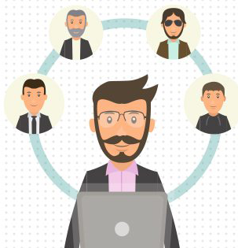

PLATAFORMAS PARA VIDEOCONFERENCIA

Slide 2


REQUISITOS DE UTILIZACIÓN
TENER UNA CUENTA.
Ser usuario de G suite o Gmail.
SISTEMA OPERATIVO
macOS de Apple, Windows, Ubuntu.
VERSIÓN ACTUAL DE LOS NAVEGADORES
Navegador Chrome, Mozilla Firefox, Microsoft Edge.
Safari de Apple.
EL MICRÓFONO Y LA CÁMARA
CONEXIÓN A INTERNET.

Slide 3




LIMITE DE USUARIOS
NÚMERO DE USUARIOS
NÚMERO DE USUARIOS
Con una cuenta de trabajo o de centro educativo dependerá de la edición de G Suite
Puede tener un máximo de
100 usuarios en cada sesión

Slide 4
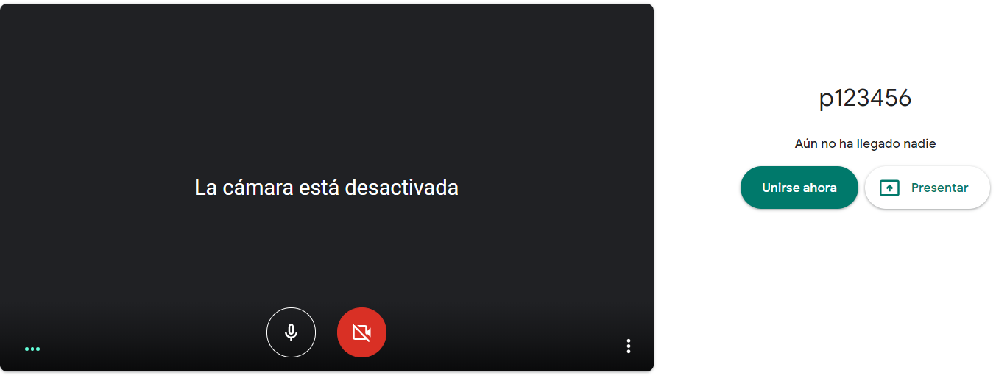
¿COMO ENTRAR EN UNA VIDEOLLAMADA?
Recibir una invitación del organizador.
https://meet.google.com/tjr-oadq-gdg
Correo electrónico.
Verificación de audio y video.
Presionamos el botón unirse ahora.
El organizador nos dará el acceso.

Slide 5

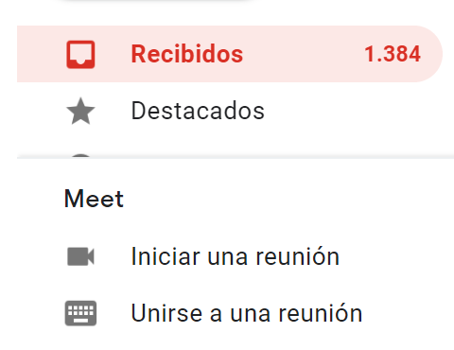
Otra opción es abrir Gmail.
t

Slide 6
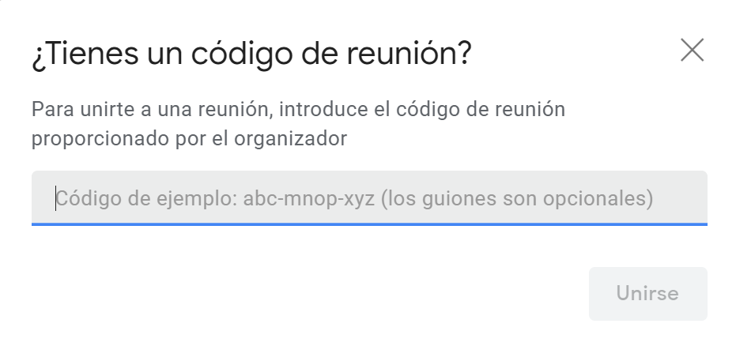

Slide 7
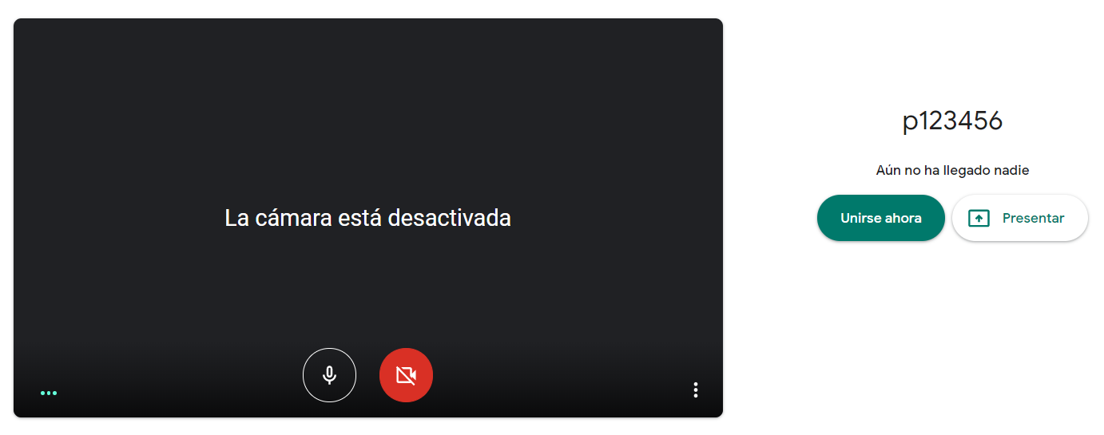

Verificamos el micrófono y la cámara.
¿Qué quieren nuestros clientes?
UNA FORMA CÓMODA DE ACCEDER A NUESTROS SERVICIOS
El organizador nos dará el acceso.

Slide 8
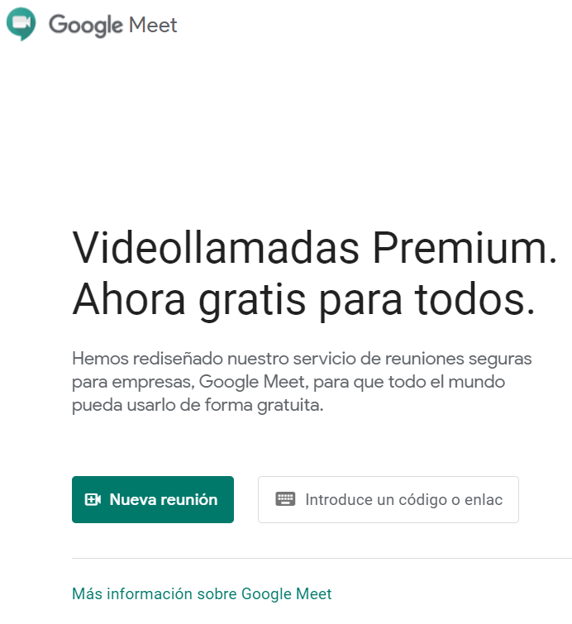
ORGANIZADOR
REALIZAR UNA VIDEOLLAMADA
https://meet.google.com/
Dar clic en nueva reunión.

Slide 9
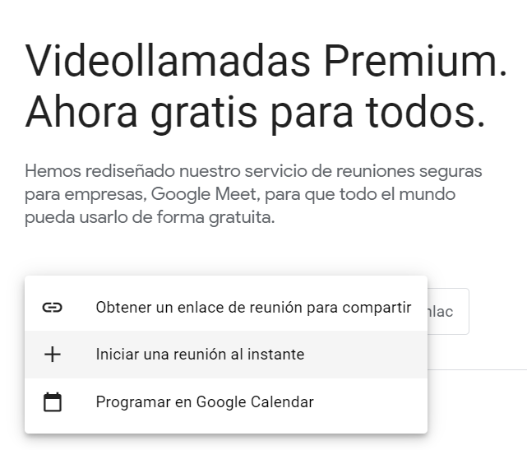
INICIAR REUNIÓN
Dar clic en iniciar una reunión al instante

Slide 10
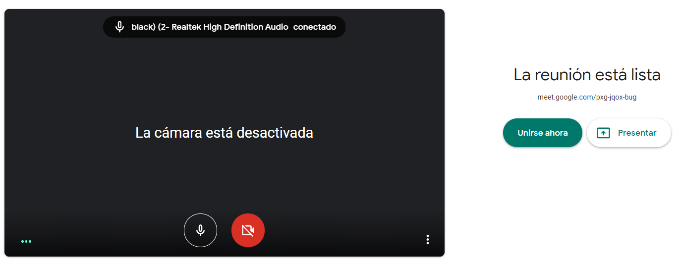
ACCESO A LA REUNIÓN

Slide 11

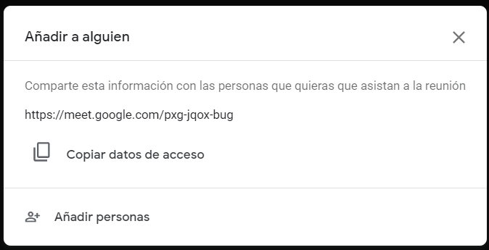


Añadir a alguien
Enviar acceso
.
Añadir a personas

Slide 12
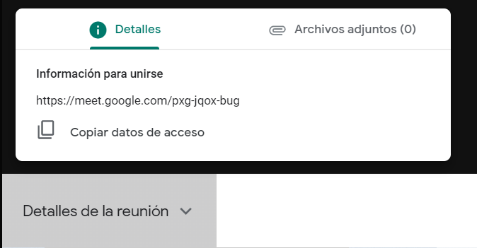
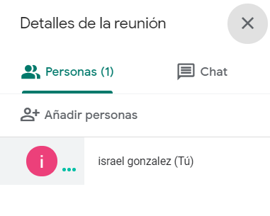
DETALLES DE LA REUNIÓN
Información de la reunión
Archivos adjuntos de Google Calendar
DETALLES DE LA REUNIÓN
Personas de la reunión
Chat

Slide 13
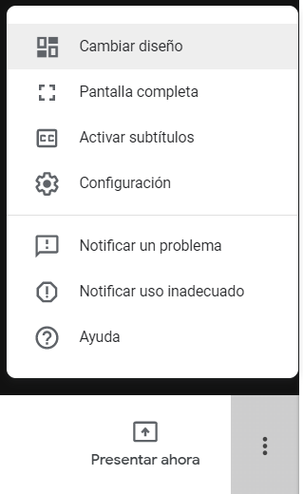
Visualización de pantalla.
La forma en como vamos a ver la pantalla (automático).
Activar subtítulos.
Configuración

Slide 14
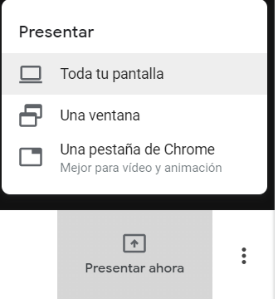
Presentar
Toda la pantalla.
Una ventana.
Una pestaña.

